Slide 1
Бібліотека – центр громади.

Slide 2
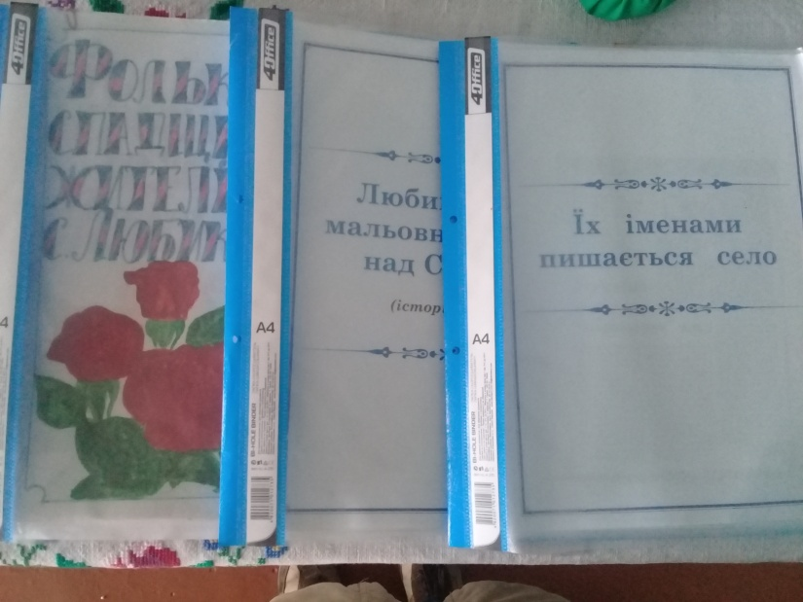
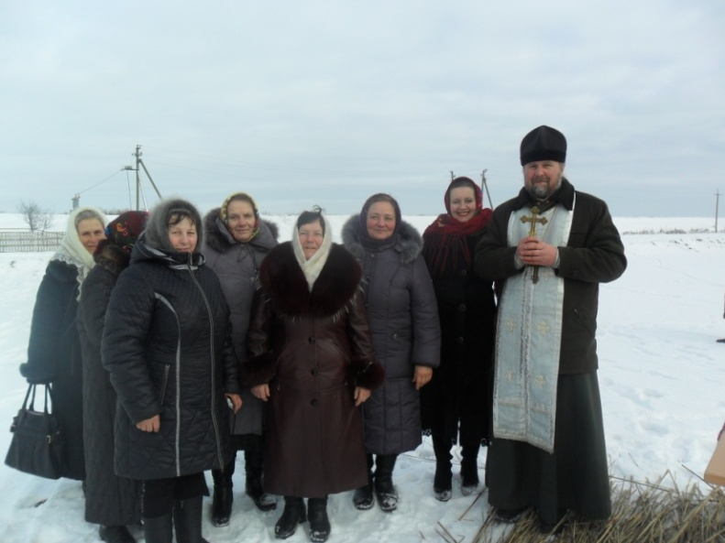
Бібліотека центр громади, Не лише сільської ради.
Головне її завдання –
ПАМЯТНОГО зберігання

Slide 3
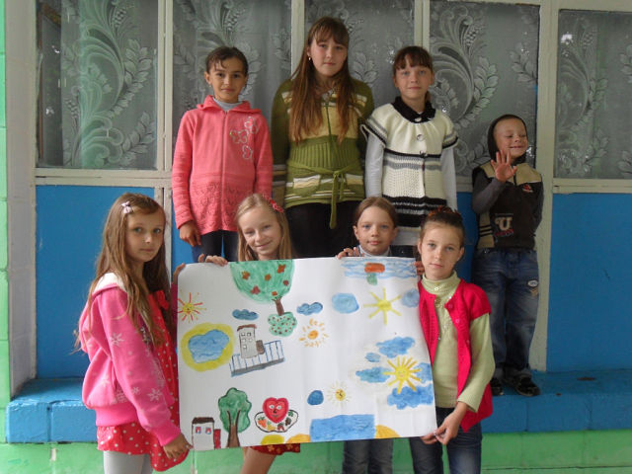
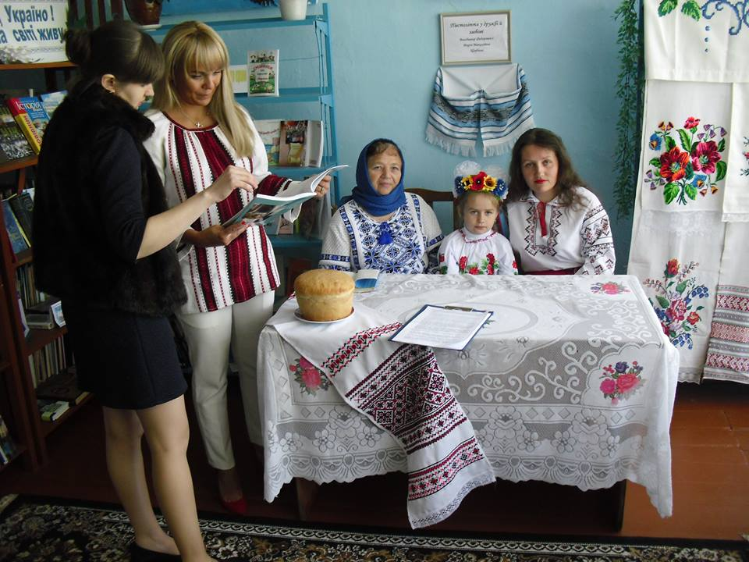
21-й вік «СВОБОДИ» Нових методів роботи:
Тож, рушаєм до мети –
Роздобути гаджети!

Slide 4
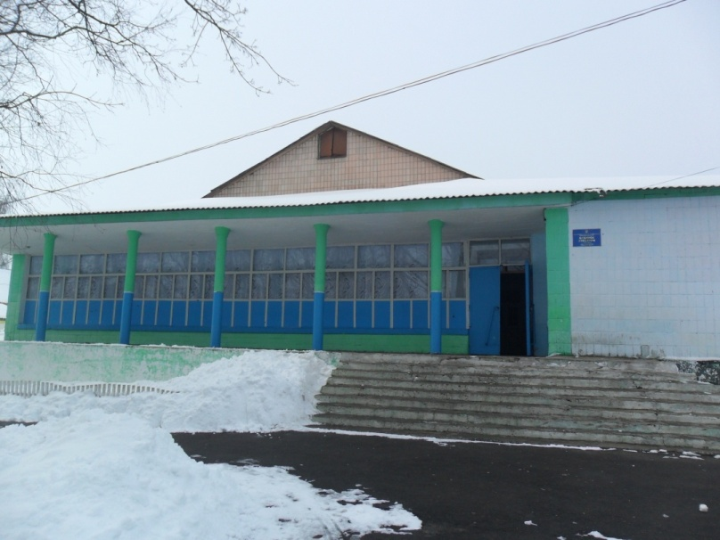
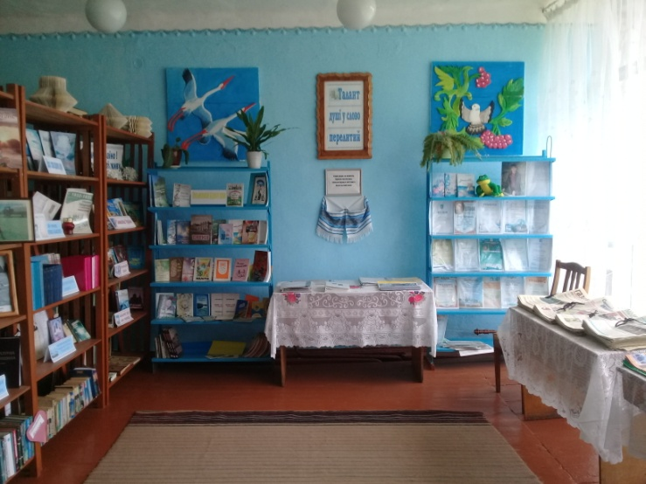
Гаджети, звичайно супер! Але як же тоді бути,
Якщо гаджети весь час
Оминають чомусь нас?

Slide 5
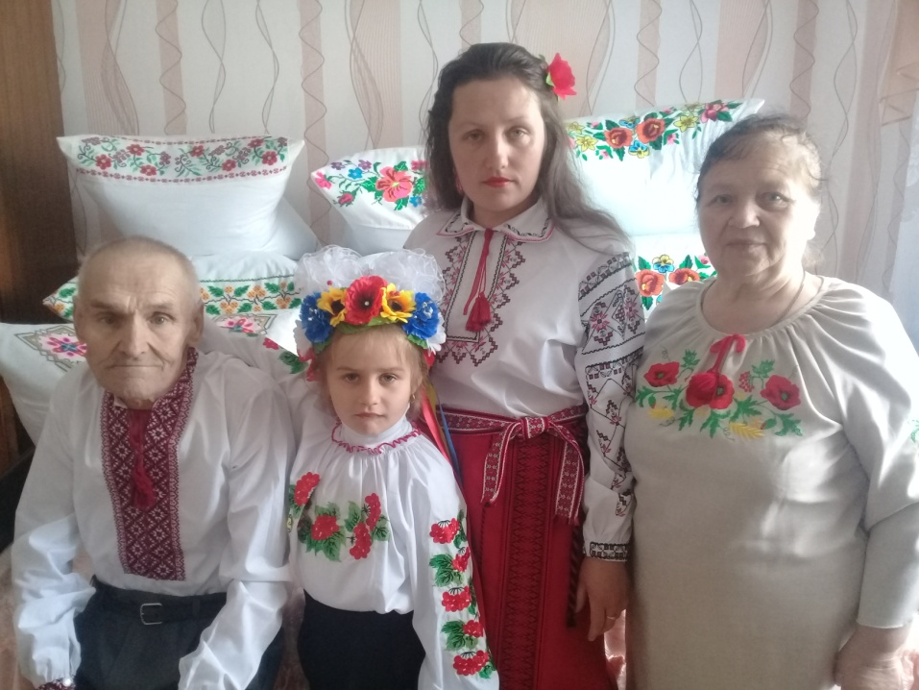
Що робити? Як же бути? Йдуть на допомогу ЛЮДИ!
Свій талант й потенціал
Відкривають на загал.

Slide 6
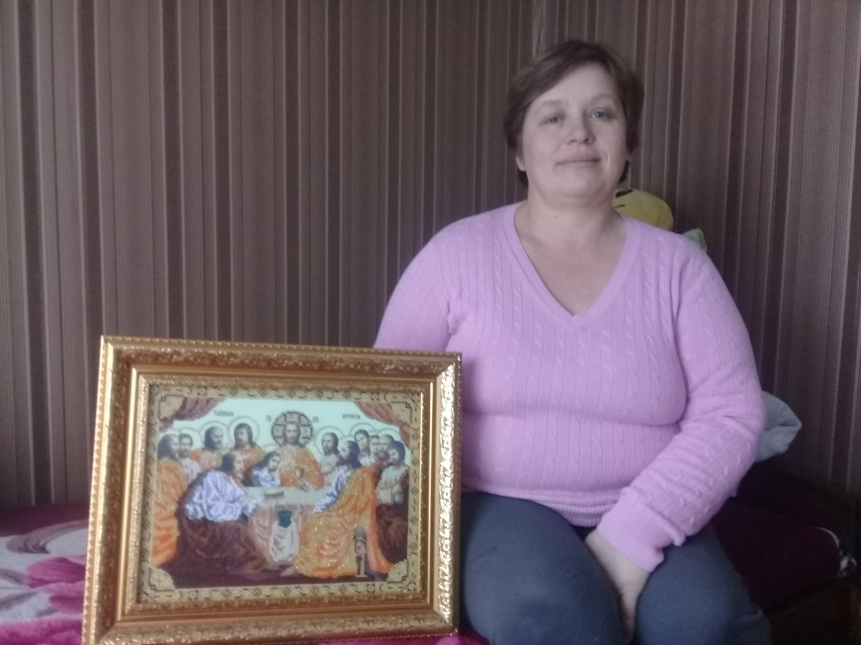
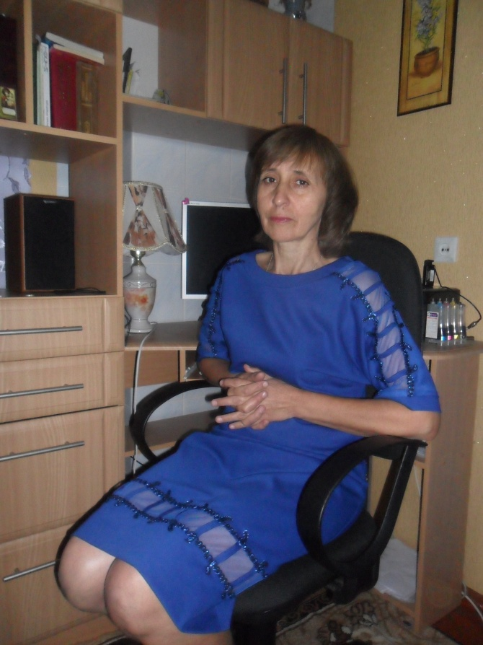
Всім у кого «Іскра Божа» Книгозбірня допоможе.
Хто ще зірки так відкривав,
Як «Міністерство добрих справ»!

Slide 7
По великому секрету Заявляємо в газету:
Бібліотека не лиш для машини –
Ще для хорошої людини!!!

Slide 8
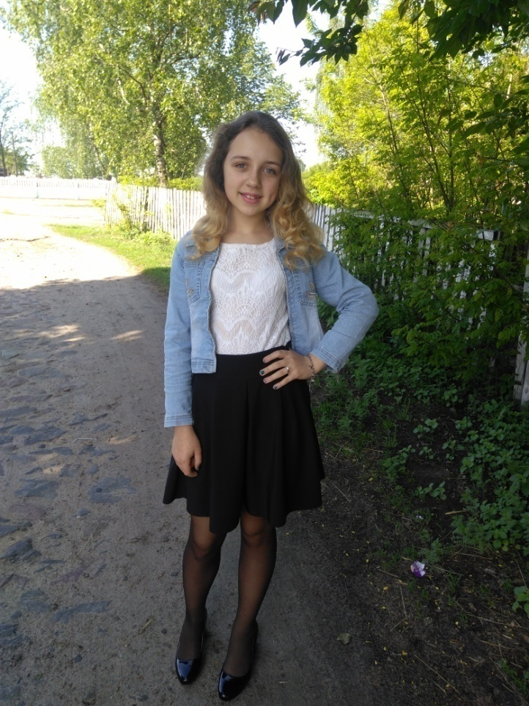
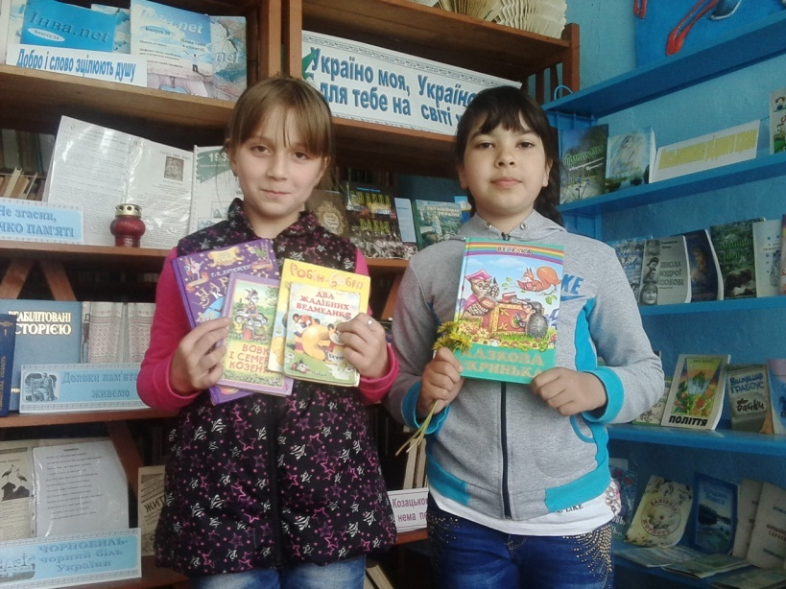
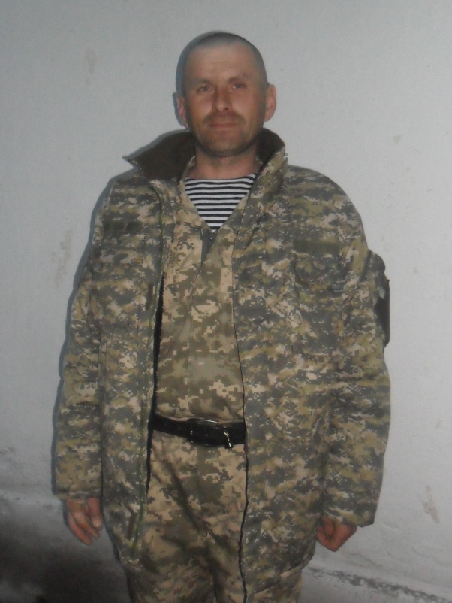
На гостину до родини, І цікавої людини,
До дитини, до солдата,
Так! Нам є про що сказати!

Slide 9
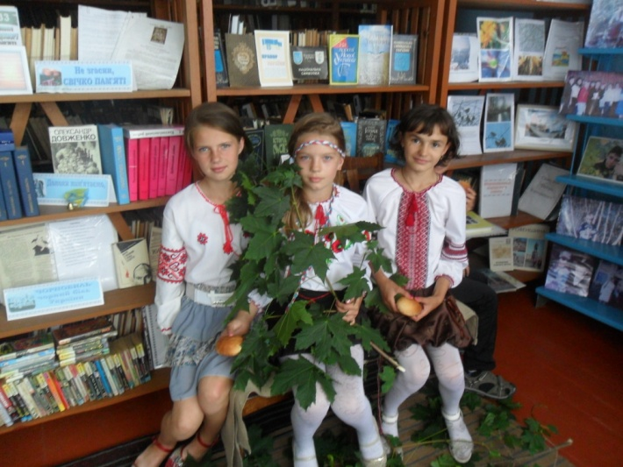
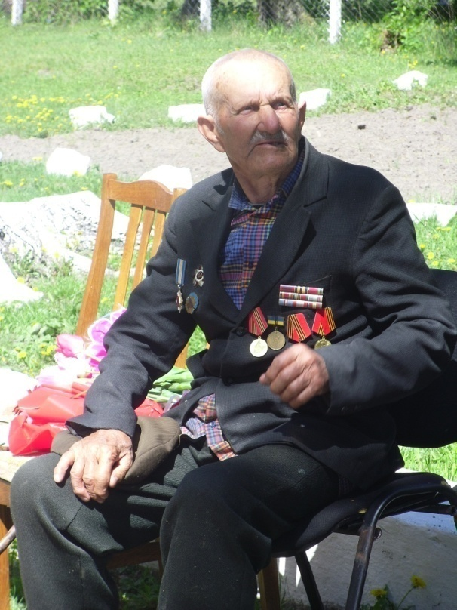
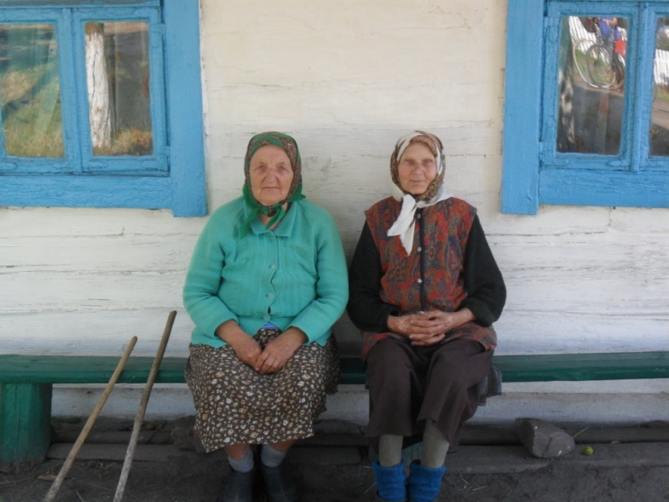
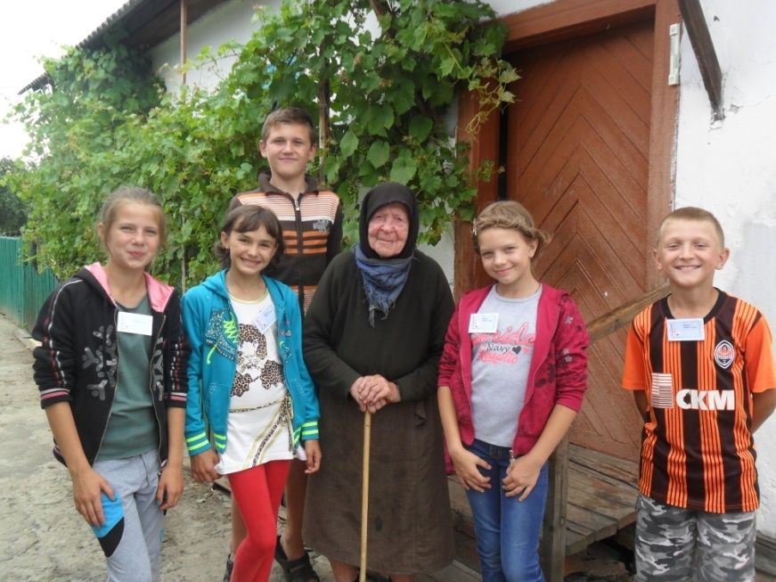
Так! Нам є про що згадати: Маємо пісні й обряди,
Сивочолих старожилів,
Що дають натхнення й сили…

Slide 10
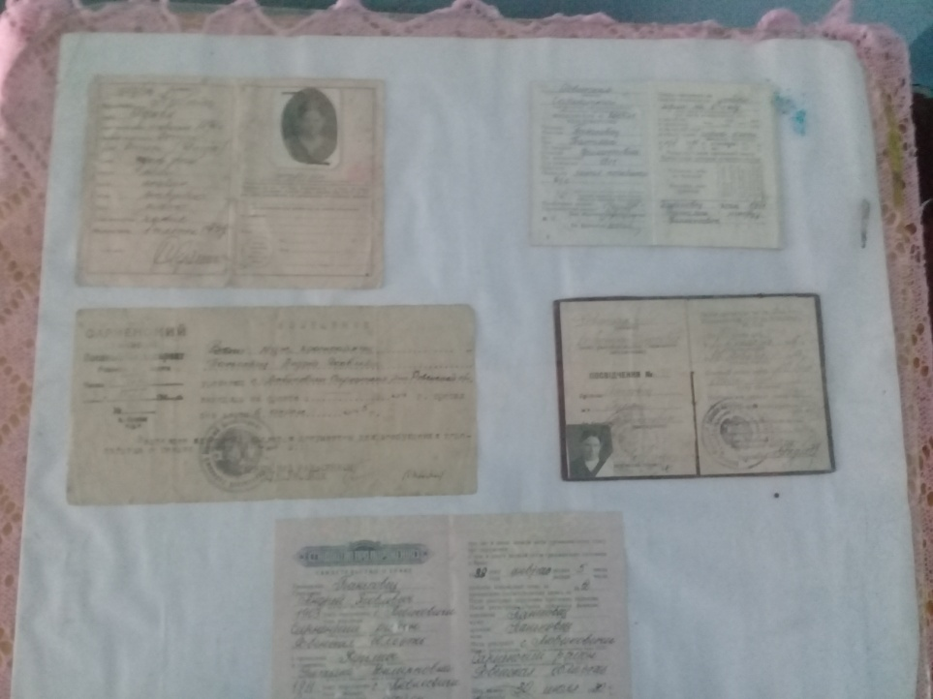
Може кожен завітати До музейної кімнати!
До музейної кімнати,
Може кожен, щось додати!

Slide 11
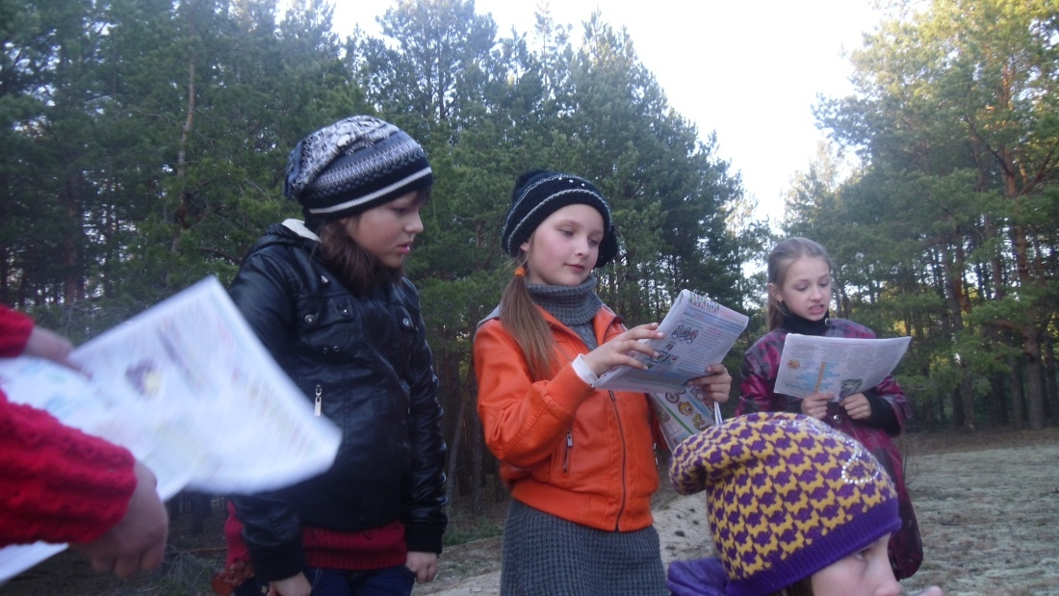
Мусим всі ми працювати, Як час буде диктувати.
Вже давно ввійшли до норми
Нові методи і форми.

Slide 12
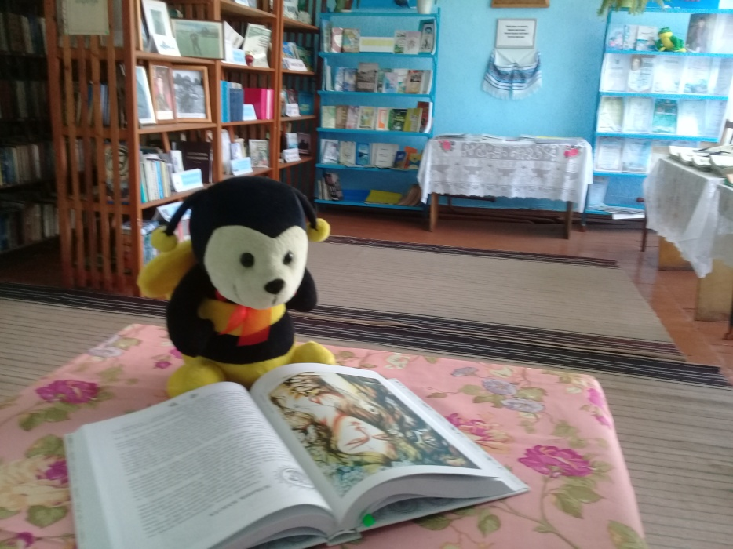
Дорогі мої колеги! Побажайте ПЕРЕМОГИ!!!
Хай ВСЕВИШНІЙ Вас почує –
І тут гаджет запанує.

Slide 13
Хай зійдуть Любов і Благо
Дякуємо за увагу!

